Slide 1
操作系统设计与实现
主讲教师：曲明成
电 话： 15645102418
E-mail： qumingcheng@126.com
哈工大计算学部-智能软件中心

Slide 2
第4章 线程
主要内容
4.1 线程的引入
4.2 多线程模型
多对一模型、一对一模型、多对多模型
4.3 用户线程与内核线程的比较
4.4 线程库
POSIX Pthread线程库、Win32线程库、Java线程库
4.5 操作系统进程/线程模型分类
多线程/多任务实例
4.6 协程（用户态轻量级线程)

Slide 3
4.1 线程的引入
回顾并讨论进程的相关问题：
(1)进程生命周期中，核心任务是竞争CPU
(2)一个进程只能有一个代码执行序列吗？
(3)若进程遇到了I/O等待，不得不放弃CPU
(4)代码序列中是否有可以并行处理的程序段？
代码例:完全可以并行执行的代码

Slide 4
4.1 线程的引入 回顾 进程的描述与表达
进程控制块PCB的内容：
不同操作系统中，PCB的内容不尽相同，但通常包括：
（1）进程标识符 － 确认进程的唯一标识(PID)
（2）进程当前状态 － 进程调度程序分配处理机的依据
（3）进程队列指针 － 记录PCB链表中下一个PCB的地址
（4）程序地址范围 － 开始地址与结束地址（地址空间）
（5）进程优先级 － 反映进程要求CPU的紧迫程度
（6）CPU现场保护区－ 记录让出处理机时的CPU现场信息
（7）通信信息 － 记录与其他的进程的信息交换情况
（8）家族联系 － 记录父进程的PID
（9）占有资源清单 － 打开文件列表、所需资源及已分配资源清单

Slide 5
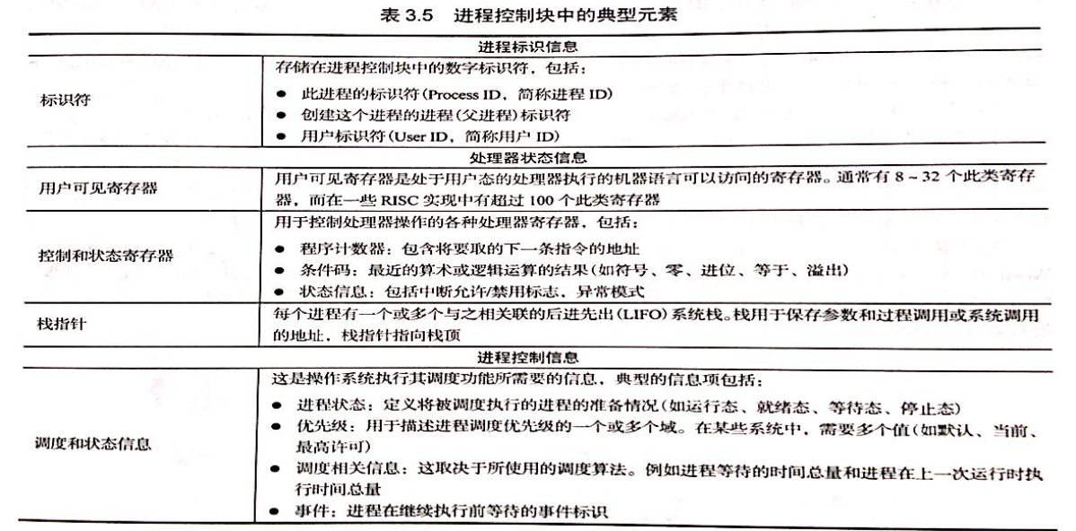
4.1 线程的引入 回顾 进程的描述与表达
进程控制块PCB的内容：

Slide 6
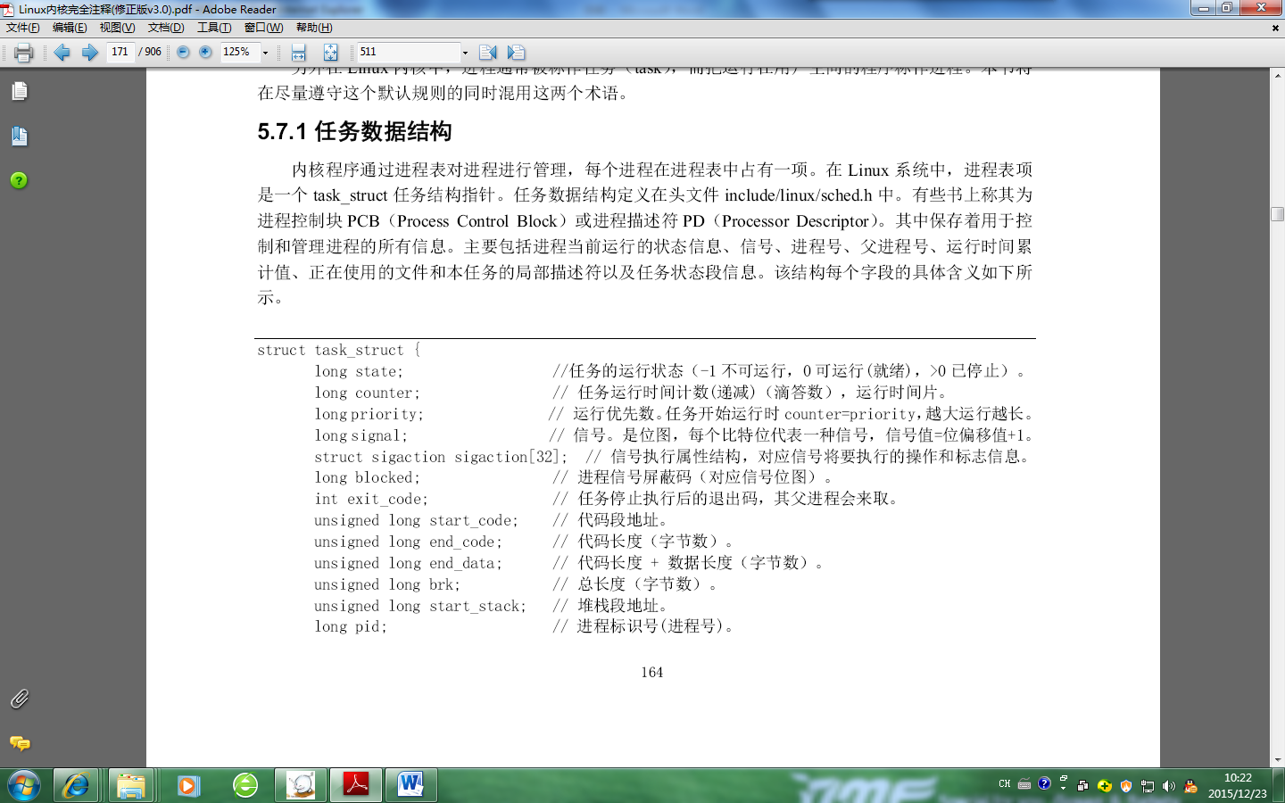
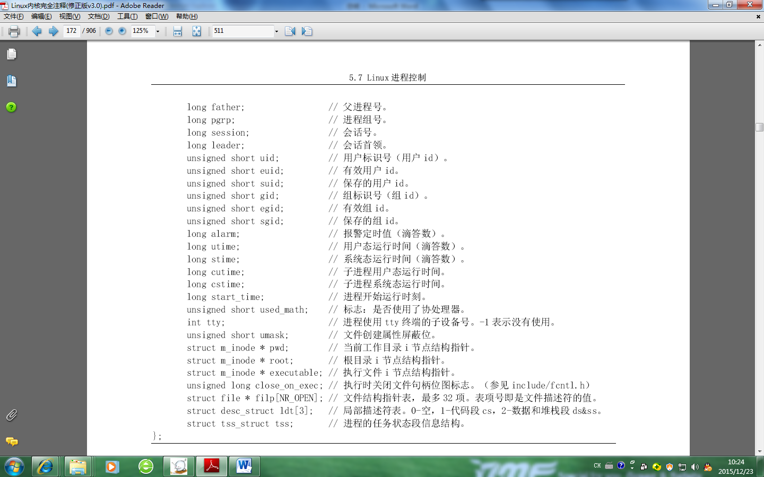
进程PCB

Slide 7
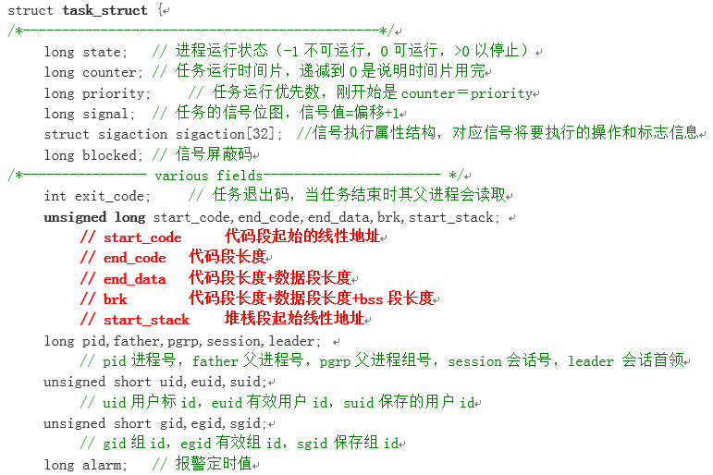
进程PCB

Slide 8
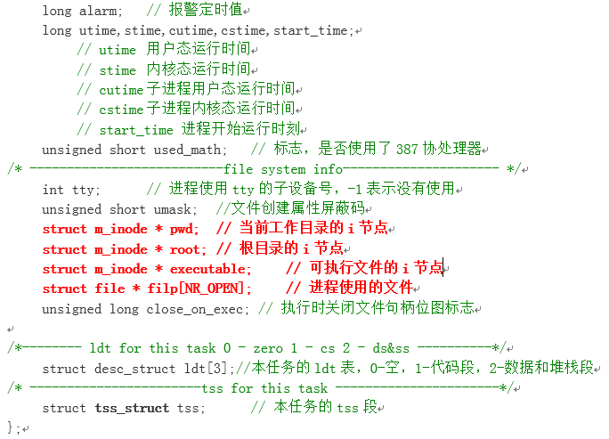
进程PCB

Slide 9
UCOS任务控制块
OS_STK *OSTCBStkPtr; /*当前任务栈顶的指针*/
struct os_tcb *OSTCBNext; /*任务控制块的双重链接指针*/
struct os_tcb *OSTCBPrev; /*任务控制块的双重链接指针*/
OS_EVENT *OSTCBEventPtr; /*事件控制块的指针*/
void *OSTCBMsg; /*消息的指针*/
INT16U OSTCBDly; /*任务延时*/
INT8U OSTCBStat; /*任务的状态字*/
INT8U OSTCBPrio; /*任务优先级*/
INT8U OSTCBX; /*用于加速进入就绪态的过程*/
INT8U OSTCBY; /*用于加速进入就绪态的过程*/
INT8U OSTCBBitX; /*用于加速进入就绪态的过程*/
INT8U OSTCBBitY; /*用于加速进入就绪态的过程*/
任务控制块（Task Control Block，TCB）是描述任务或线程的状态、堆栈、优先级、运行时间等信息的数据结构。

Slide 10
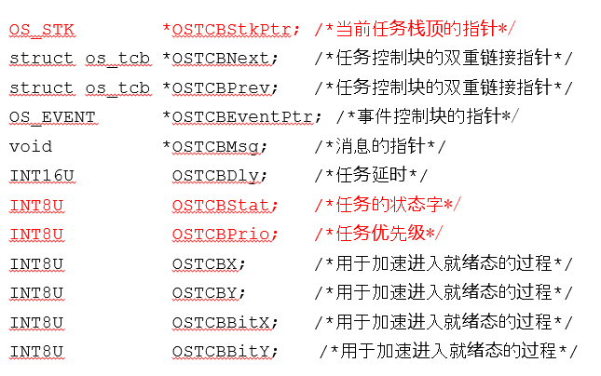
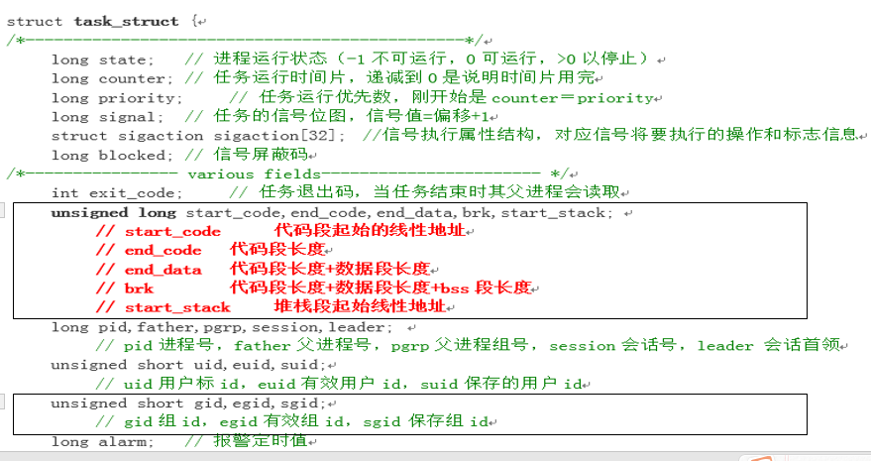
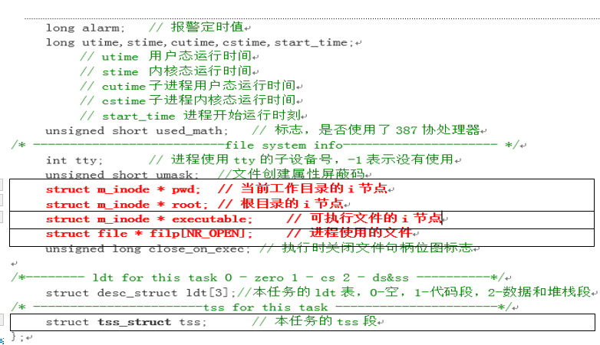
进程控制块比较
地址管理、资源管理

Slide 11
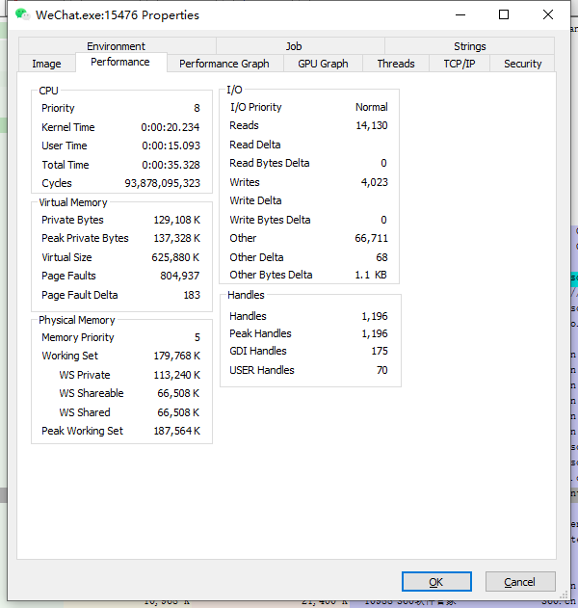
4.1 线程的引入 回顾 进程
问题：
1）多个进程协作完成任务，需要进程间进行通信，如果需要频繁通信？会带来什么问题？
——需要进程间通信，本质是系统调用，需要较多的时间和CPU资源开销。
2）进程切换开销如何？考虑进程切换需要切换什么？
——资源、内存、寄存器

Slide 12
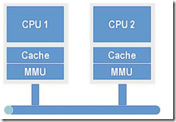
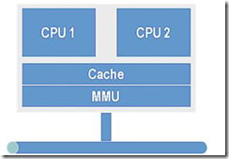
4.1 线程的引入 计算机硬件体系结构
多处理器
多核
现在CPU已经达到物理极限，被4GHz所限制，于是开始通过增加CPU数量来提高计算机速度。 对称多处理器（SMP）： 每个CPU在系统中所处的地位和所发挥的功能是一样，是相互对称的。但在处理程序时，我们并不能把他们分成若干个不相干的子问题，所以，使得多处理器速度实际提高得并没有理论上那么高。当对于相互独立的问题，多处理器就能最大效能的发挥威力了（比如：大型数据库,网络服务等）。
多核处理器： 其实际上是(SMP)的简化版，思想是将多个处理器合并在一起打包出售，它们之间共享比较昂贵的缓存部件，只保留了多个核心。在逻辑上看，它们和SMP完全相同。
对称处理器由于造价比较高昂，主要用在商用电脑上，对于个人电脑，主要是多核处理器。

Slide 13
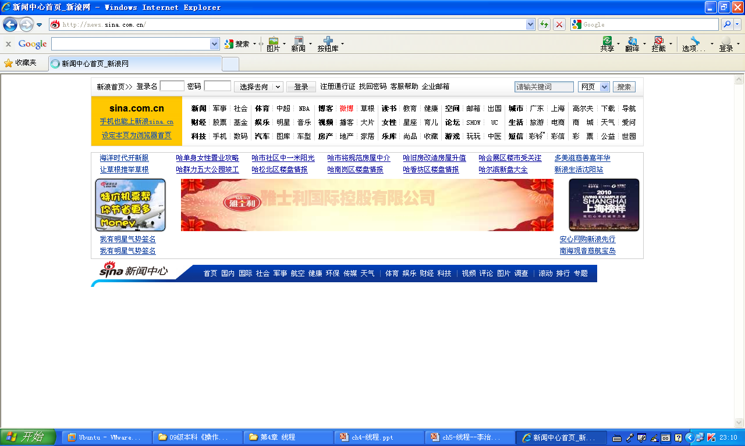
再看看IE浏览器的工作过程
4.1 线程的引入
访问一个网页
通过进程浏览器查看微信启动后的线程
从Web服务器接收数据（主要网卡工作）
显示文本信息（普通Tag）
解压缩图片、音视频
显示图片、播放音视频
线程概念 – 更有效的并发思想

Slide 14
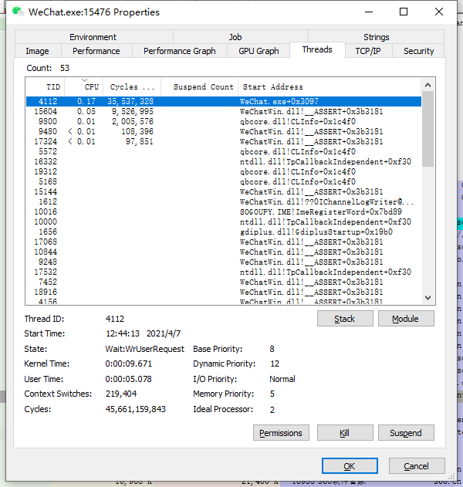
再看看IE浏览器的工作过程
4.1 线程的引入
访问一个网页
通过进程浏览器查看微信启动后的线程
从Web服务器接收数据（主要网卡工作）
显示文本信息（普通Tag）
解压缩图片、音视频
显示图片、播放音视频
线程概念 – 更有效的并发思想

Slide 15
4.1 线程的引入 多进程是操作系统的基本特点
得到ax=1，启动磁盘写，正在等待完成…
PID:1
mov …
mov [100], ax
write ax
PCB1
ffff
映射表
Stack
Heap
Data
Code
PID=1
阻塞
1
ax
寄存器映像
1
bx
100: 1
……
PC
mov [100], ax
0000
PID:2
代码
栈
数据
现场
映射表
PID:3

Slide 16
4.1 线程的引入 是否可以资源不动而切换指令序列?
进程 = 资源 + 指令执行序列
线程: 保留了并发的优点，避免了进程切换代价
将资源和指令执行分开
线程
一套资源 + 多个指令执行序列
实质就是内存映射表与资源不变而PC指针和基本寄存器变
进程
mov [100], ax
mov [100], ax
内存映射表
寄存器映像
寄存器映像
进程代码、进程数据、进程资源

Slide 17
4.1 线程的概念
什么是线程？
进程模型、线程模型？
Linux/windows;Vxworks/RTEMS?
进程间隔离？任务间隔离？
线程：进程中代码执行的一个序列
显然，一个进程中至少存在一个线程
从一个程序的逻辑功能角度，可以将其划分成n个执行序列 这些序列可以独立，可以有一定的关联关系
在一个进程的生命周期中，可以创建n个线程
线程是使用CPU的基本单元，由线程ID、程序计数器PC、 寄存器组和栈构成
代码
数据
代码
数据
文件等资源
实质就是内存映射表与资源不变而PC指针和基本寄存器变
文件等资源
寄存器
寄存器
寄存器
寄存器
栈
栈
栈
栈
线程
线程
边框代表进程的内存地址空间
单线程进程
多线程进程

Slide 18
进程模型：进程是操作系统中资源分配的基本单位，每个进程都有一个进程控制块（Process Control Block，PCB），用于存储进程状态、资源属性和调度信息等。进程模型将进程看作独立的程序执行实体，每个进程拥有独立的进程空间和系统资源，通过进程间通信（Inter-Process Communication，IPC）机制实现数据共享和通信。在进程模型中，进程之间相互独立，每个进程都可以拥有多个线程并发执行。进程模型具有良好的隔离性，但相较于线程模型而言，创建、销毁和切换进程的开销较大。
线程模型：线程是进程内部的一个执行路径，共享所属进程的内存空间和系统资源。每个线程都有一个线程控制块（Thread Control Block，TCB），用于存储线程状态、运行信息和调度参数等。在线程模型中，每个进程可以包含多个线程，这些线程并发执行，在同一个进程的线程之间可通过共享内存实现数据共享和通信。相对于进程模型而言，线程模型更加轻量级，因为线程之间的切换和创建消耗的资源较少，具有更好的并发处理能力。
进程间隔离指的是操作系统为每个进程分配独立的内存地址空间和系统资源，从而使得各个进程之间相互独立、互不干扰，实现了进程间的安全隔离和资源隔离。进程间的通信和共享需要通过特定的机制（如管道、信号、共享内存等）来实现。进程间隔离在大型应用程序、高性能计算等领域中得到广泛应用，可以保证各个进程之间的稳定运行和资源独立配置，以及提高系统的安全性和可靠性。
任务间隔离则指的是在同一进程中为不同任务分配独立的执行上下文，实现任务间的安全隔离和资源隔离。任务可以是一个进程中的不同线程或者协程，在分配时需要考虑线程之间的资源竞争和调度问题，以避免出现因为争抢资源导致的死锁、饥饿等问题。任务间隔离可以提高系统的并发度和响应能力，进而提升程序的执行效率和性能。

Slide 19


多个执行序列+一个地址空间是否实用?
4.1 线程的引入
一个网页浏览器
一个线程用来从服务器接收数据
一个线程用来显示文本
一个线程用来处理图片(如解压缩)
一个线程用来显示图片
这些线程共用一个地址空间吗?
同一个服务器建立连接并接收数据
一次请求所有文本、图片都显示在浏览器一页中

Slide 20
前面的例子使用子进程+IPC(Interprocess Communication)不可以吗？
4.1 线程的引入
一个网页浏览器程序（主进程）
一个子进程用来从服务器接收数据
一个子进程用来显示文本
一个子进程用来处理图片(如解压缩)
一个子进程用来显示图片
完全可以！但开销较大、控制过程繁琐！
每个进程必须有一个完整的映像（内储空间）
大量的重复存储：库函数、复用的过程、全局变量等
主进程协调子进程工作：只有通过频繁的IPC过程完成
子进程之间调度切换代价大：现场、栈、内存（页表）

Slide 21





多线程编程的4个优点：
4.1 线程的引入
响应度高：交互程序采用多线程，即使部分阻塞，其他部分 仍能够执行
资源共享：线程默认共享他们所属进程的所有资源
经济快捷：（1）多进程比多线程消耗资源更多； （2）线程切换只需切换少量现场（寄存器、栈）， 速度快很多
方便多CPU处理：线程由用户（程序员）编写，能够充分考虑任务的 有效分离（多序列），同时执行序列隶属于同一个进程的 地址空间，仍然可以充分利用多CPU处理

Slide 22
线程有2种实现方法：（1）用户层的用户线程 （2）内核层的内核线程
4.2 多线程模型
用户线程：受内核支持，但不需内核管理 内核线程：由操作系统直接支持和管理
？
用户线程是用户程序建立的，内核线程是操作系统建立的？
答案：线程都是由用户程序创建的。1）操作系统可以创建对应的数据结构对这些线程直接进行管理，并以线程为调度单位；2）也可以完全不“感知”线程的存在，仍然以进程为管理和调度单位，线程的管理与调度完全由用户级程序来完成（当然也可能由编程语言提供用户级的库函数支持即线程库）--前者为内核线程，后者为用户线程
用户线程机制和内核线程机制存在一种关联关系，具体反映在线 程模型的实现上 -- 多对一模型、一对一模型、多对多模型

Slide 23
对比三种多线程模型的优缺点
多对一模型
多对一模型将多个用户线程映射到一个内核线程上，线程之间的切换由用户的代码来进行。
优点：相对于一对一模型，多对一模型的线程切换要快速许多。由于多个用户线程对应一个内核线程，因此用户线程数量几乎没有限制。
缺点：如果其中一个用户线程阻塞，那么所有的线程将都无法执行在多处理器系统上，处理器的增多线程性能也不会有明显的帮助
一对一模型
一般直接使用API或系统调用创建的线程均为一对一的线程。一个用户使用的线程就唯一对应一个内核使用的线程。
优点：用户线程具有了和内核线程一致的优点提供了更好的并发性，一个用户线程发起系统调用而阻塞时允许另一个线程运行
缺点：由于许多操作系统限制了内核线程数量，因此一对一线程会让用户的线程数量受到限制许多操作系统内核线程调度时，上下文切换的开销较大，导致用户线程的执行效率下降。
多对多模型
结合了多对一模型和一对一模型的特点，将多个用户线程映射到少数但不止一个内核线程上。
优点：不限制应用的线程数多个线程可以并发，当一个线程被阻塞时，内核可以调用另一个线程来执行

Slide 24
4.2 多线程模型
4.2.1 多对一模型 用户级线程模型
进程1
进程2
线程1
线程n
用户
内核
进程1
进程2
处理器核心
P
P
P
管理是由线程库在用户空间进行的，内核并无感知
任何时刻只有一个线程能访问内核（如果需要的话）
同一进程的线程不能运行在不同的CPU上
若一个线程执行了阻塞系统调用，则整个进程会被阻塞
线程间占用CPU等协调工作由用户程序自行解决

Slide 25

4.2 多线程模型
4.2.1 多对一模型 用户级线程模型
进程
用户空间
线程
内 核
内核空间
用户级线程库进行线程的管理与调度
线程表
进程表
用户级线程实现

Slide 26
4.2 多线程模型
4.2.1 多对一模型
案例分析：用户级线程

Slide 27
4.2 多线程模型
4.2.2 一对一模型 内核级线程模型
进程1
进程2
用户
内核能感知到的线程数量代表了CPU资源分配额度
内核
线程1
线程n
硬件
P
P
P
用户创建的就是内核级线程!（通过系统调用）
一个线程执行阻塞系统调用时，允许CPU切换给其他线程，因此 具有更好的并发能力
一个进程的不同线程可运行在不同的CPU上，实现多CPU的并行处理
但创建内核线程的数量会影响系统性能，OS会限制线程总量

Slide 28




4.2 多线程模型
4.2.2 一对一模型 内核级线程模型
进程
用户空间
线程
内 核
内核空间
进程表
线程表
内核级线程实现
Notes:
线程属于一个进程组

Slide 29
和用户级相比，内核级线程有什么不同? 以x86下的linux为例
4.2 多线程模型
4.2.2 一对一模型 内核级线程模型
用户栈
由内核完成线程的创建、调度等
主要工作仍是保存现场 − 在哪里? − 内核栈
每个执行序列需有两个栈: 用户栈 + 内核栈
代码和数据
用户
内核
内核栈
用户栈：普通的函数调用
内核栈：系统调用、中断处理
线程控制块

Slide 30
4.2 多线程模型
4.2.3 多对多模型 混合线程模型
进程1
进程2
线程1
线程n
用户
L
L
L
L
轻量级进程1
轻量级进程m
内核
线程1
线程m
硬件
P
P
P
完成某些内核任务的内核级线程
用户线程与内核线程间增加映射管理（轻量级进程）
Notes:
三个人两个椅子

Slide 31
4.2 多线程模型
4.2.3 多对多模型 混合线程模型
进程
用户空间
用户线程
内核空间
内核线程
内 核
进程表
内核线程表
混合线程实现

Slide 32
4.3 两种线程模型的比较
用户级线程
核心级线程
用户+核心级
代价：线程切换的代价，是否发生用户态与核心态切换（系统调用）。
内核改动：如果原来内核不支持多线程，则添加多线程管理时的内核改动工作量。
用户灵活性：是否可以自己添加调度算法。
实现模型
利用多核
差
好
好
并发度
低
高
高
切换代价
小
大
中
OS代码
无
大
大
用户灵活性
大
小
大
CPU资源分配
少
多
中

Slide 33
4.4 线程库
线程库：为程序员提供的用来创建和管理线程的API
有两种方法实现线程库：
（1）用户线程库：
（2）内核线程库：
在用户空间中提供一个没有内核支持的线程库，其所有代码和数据结构都存在于用户空间中。
调用库中的一个函数只是导致了用户空间中的一个本地函数调用，而不是系统调用。
编程语言提供的库函数。
由操作系统直接提供的线程库。其所有代码和数据结构存在于内核空间中。
调用库中的一个API函数通常会导致对内核的系统调用。
操作系统提供的API。
编程语言的线程库通常是对内核线程库进行更高级别的封装

Slide 34
4.4 线程库
3类线程库： （1）POSIX Pthread （2）操作系统（如Win32）（3）高级语言（如Java）
（1）POSIX Pthread线程库：
（2）Win32线程库：
（3）Java线程库：
只是一种规范，不是具体实现
Pthread是POSIX标准的扩展，可以实现为用户级或内核级的线程库
线程API | 功能描述
Pthread_create | 创建一个新线程
Pthread_exit | 结束调用的线程
Pthread_join | 等待一个特定的线程完成/退出
Pthread_yield | 让出CPU给其他线程
Pthread_attr_init | 创建并初始化一个线程的属性结构
Pthread_attr_destroy | 删除一个线程的属性结构
Win32线程库是应用于Windows OS的内核级线程库
Java线程库允许在Java程序中直接创建和管理线程
Java线程库跟随JVM运行在宿主OS中
Java线程库使用宿主OS支持的线程库实现的

Slide 35
4.4 线程库
Java线程机制建立在宿主操作系统的线程基础上 将宿主操作系统的线程机制包装为语言一级的机制提供给程序员使用。 ⇒ 对上：为程序员提供简单一致、独立于平台的多线程编程接口。 ⇒ 对下：为程序员屏蔽宿主操作系统线程机制的细节。 不同宿主操作系统的线程机制有差别。
由于java程序运行在JVM中，JVM根据运行的操作系统又有不同的实现，因此不同平台上的JVM实现了不同的多线程模型。
比如在Windows和Linux中使用的是一对一模型，而在早期的Solaris中实现的是多对一模型，后来改为多对多模型，Solaris 9后又采用了一对一模型。

Slide 36
4.4 线程库
Java线程库实例
Step 1：编写一个线程类 程序员自定义的类： ① 要么实现java.lang.Runnable接口。 ⇒ 更好的面向对象设计，提供一致的设计风格。 ⇒ 可节约Java语言宝贵的单继承指标。 例如，一个Applet程序必须选择这一途径实现多线程。 ② 要么继承java.lang.Thread类。 ⇒ 该类实现了Runnable接口，但run()被定义为空的。 ⇒ 可用更简单的代码完成同样的事情。 线程类中最重要的重定义方法：run()。 ⇒ 通过重定义该方法完成线程本身要执行的任务。

Slide 37
4.4 线程库
Java线程库
Step 2：创建线程类的一个对象实例 ① 如果线程类实现Runnable接口： ⇒ 首先，创建该线程类的一个实例。 ⇒ 然后，再以上述实例为参数创建Thread的一个实例。 ② 如果线程类继承Thread类： ⇒ 直接创建线程类的一个实例。 Thread类的构造方法有3个参数，共7种组合： ① 一个Runnable对象实例 该对象的run()方法将在线程中执行。 ② 一个String对象实例 用于标识线程。 ③ 一个ThreadGroup对象实例 将线程指派到某一线程组；线程组将相关线程组织在一起。

Slide 38
4.4 线程库
Java线程库
Step 3：调用对象实例的start()方法 该方法创建并运行线程。 ⇒ 申请线程运行所需系统资源、调度线程、调用线程的run()方法。 当该方法返回时，线程已开始运行并处于Runnable状态。 ⇒ 对于计算机只有一个处理器，JVM必须调度线程。
一个简单的Java线程应用案例

Slide 39
4.5 操作系统进程/线程模型分类
根据对进程与线程的支持，操作系统大致分为如下类型：
1）单进程、单线程：MS-DOS是这种操作系统；
2）多进程、多线程（轻量级进程）：多数UNIX、类UNIX的linux是这种操作系统，他们的内核级线程是对进程进行了轻量级的封装；
3）多进程、多线程：Windows NT（以及基于NT内核的Windows 2000、XP、win7、win10等）、Solaris 2.x和OS/2都是这种操作系统；
4）单进程、多线程：vxWorks、RTEMS、UCOS等就是这种操作系统。vxWorks只有一个进程（共享内存空间和资源），其任务的概念与线程相当，所有任务间共享内存和资源。这类操作系统将线程统一叫多任。
多进程、多线程模型的操作系统一般都需要虚拟内存（MMU）的支持，一个进程有一个虚拟地址空间；
进程间的地址空间通过虚拟内存进行了隔离，进程内的所有线程共用进程地址空间。

Slide 40
4.5 操作系统进程/线程模型分类
Linux线程、VxWorks任务、java线程实例分析
关注全局变量共享、线程间通信、线程的同步
1、Linux c线程
2、VxWorks任务
3、java线程
问题：
1）多任务vs多线程的含义？
2）多线程间如何通信？
3）线程的共享全局资源的原理？
4）进程/线程同步是什么？
5）进程模型OS和线程模型OS的区别？
多线程的设计与实现理念是并发/并行化执行充分利用多处理器；需要用户进行线程功能设计、线程间通信、同步控制。
需要程序员了解操作系统和语言级线程库的基本原理。

Slide 41
4.6 协程（用户态轻量级线程)
协程（Coroutine）：是一种轻量级的用户态线程，实现的是非抢占式的调度，即由当前协程切换到其他协程由当前协程来控制。
目前的协程框架一般都是设计成 1:N 模式。1:N 就是一个线程作为一个容器里面放置多个协程。
那么谁来适时的切换这些协程？由协程自己主动让出 CPU，有一个调度器，这个调度器是被动调度的。当一个协程需要让出CPU时（比如：异步等待网络的数据，当前还没有数据到)，通知调度器。
调度器根据设计好的调度算法找到一个协程。切换当前协程的 CPU 上下文把 CPU 的运行权交给找到的协程，直到这个协程出现执行不下去需要等待的情况，或者它调用主动让出 CPU 的 API 之类，触发下一次调度。
协程(用户级线程）可以在编译器中基于线程技术封装和实现

Slide 42
4.6 协程（用户态轻量级线程)
不同语言对协程的支持：
C++通过Boost.Coroutine实现对协程的支持
Java不支持
Python3.5使用async def对原生协程的支持
Go（Golang）天然（内置）支持协程，是一种并行计算语言
利用多核、GPU对图像、语音、信号处理会有大量的并行运算。
为了更好地编写并发程序，Go语言就注重在编程语言层级上设计一个简洁安全高效的抽象模型。
让程序员专注于分解问题和组合方案，而且不用被线程管理和信号互斥这些烦琐的操作分散精力。

Slide 43
4.6 协程（用户态轻量级线程)
GO语言一种并行计算语言
Go语言是谷歌2009发布的第二款开源编程语言。
Go语言专门针对多处理器系统的编程进行了优化，使用Go编译的程序可以媲美C或C++代码的速度，而且更加安全、支持并行计算。
2017年8月24日，Go语言Go 1.9版发布。
Go语言设计支持主流的32位和64位的x86平台，同时也支持32位的ARM架构。
Go语言在Go1版本上支持Windows,苹果MacOSX,Linux和FreeBSD操作系统。
LiteIDE是一款专门为Go语言开发的跨平台轻量级集成开发环境（IDE）,QT编写。

Slide 44
4.6 协程（用户态轻量级线程)
Go语言:goroutine（创建协程）
在Go语言中，只需要在函数调用前加上关键字go即可创建一个并发任务单元，新建的任务会被放入队列中，等待调度器安排（编译器内嵌打包） 。
go语言中并发指的是让某个函数独立于其它函数运行的能力，N个goroutine(G)是一个独立的工作单元，Go的runtime（运行时）会在逻辑处理器(P)上调度goroutine来运行，一个逻辑处理器绑定一个操作系统内核线程(M)。
这种模式称为：MPG调度

Slide 45
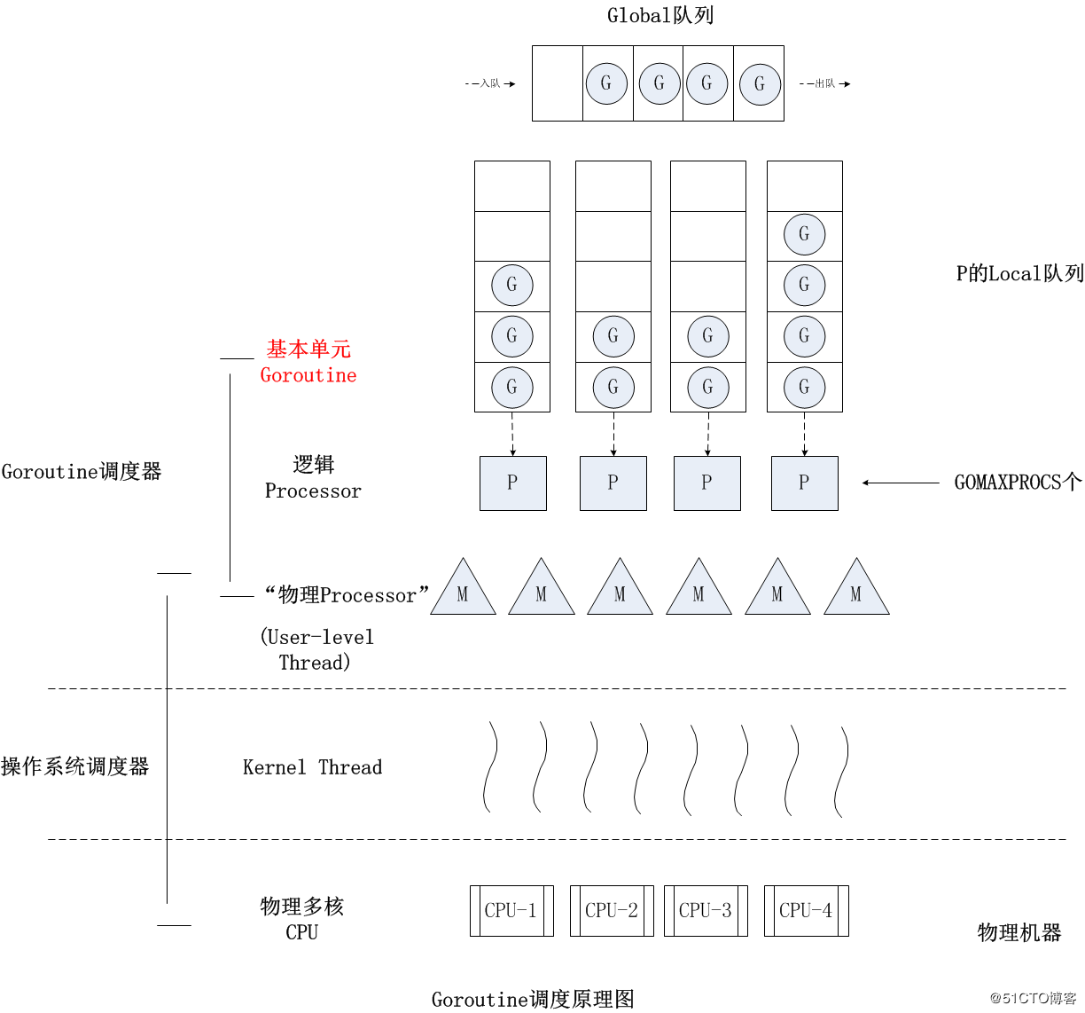
4.6 协程（用户态轻量级线程)
Go：MPG调度
为了实现M：N(多对多）线程调度机制，Go引入了3个结构体：
M：操作系统的内核级线程
G：goroutine对象，G结构体包含调度一个goroutine所需要的堆栈和instruction pointer（IP指令指针），以及其它一些重要的调度信息。每次go调用的时候，都会创建一个G对象。
P：Processor，调度的上下文，实现M：N调度模型的关键，M必须获得P才能对G进行调度，P限定了调度goroutine的最大并发度。每一个运行的M都必须绑定一个P。
P的个数是GOMAXPROCS（最大256），启动时固定，一般不修改； M的个数和P的个数没有严格对应关系（会有休眠的M或者不需要太多的M）；每一个P保存着本地G任务队列，也能使用全局G任务队列。

Slide 46
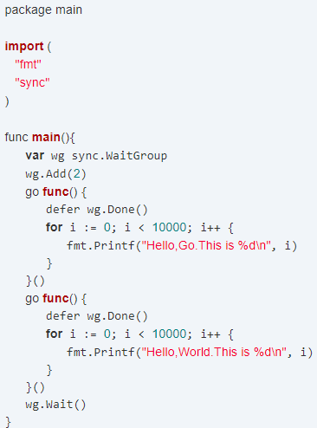
4.6 协程（用户态轻量级线程)
Go语言:goroutine
Go适合用来做什么 服务器编程:如处理日志、数据打包、虚拟机处理、文件系统等。
分布式系统，数据库代理器等
网络编程:应用最广，包括Web应用、API应用、下载应用
内存数据库:google开发的groupcache，couchbase的部分组建
云平台:目前国外很多云平台采用Go开发，docker，CloudFoundy的部分组件，apcera云平台。

Slide 47
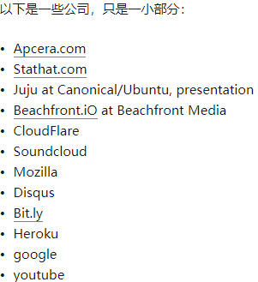
4.6 协程（用户态轻量级线程)
Go语言:goroutine
Go成功的项目
nsq：bitly开源的消息队列系统，性能非常高，目前他们每天处理数十亿条的消息
docker:基于lxc的一个虚拟打包工具，能够实现PAAS平台的组建。
packer:用来生成不同平台的镜像文件，例如VM、vbox、AWS等，作者是vagrant的作者
skynet：分布式调度框架
Doozer：分布式同步工具，类似ZooKeeper
Heka：mazila开源的日志处理系统
cbfs：couchbase开源的分布式文件系统
tsuru：开源的PAAS平台，和SAE实现的功能一模一样
groupcache：memcahe作者写的用于Google下载系统的缓存系统 god：类似redis的缓存系统，但是支持分布式和扩展性 gor：网络流量抓包和重放工具

Slide 48
利用多处理器的方法？
操作系统级别（多核、多处理器）：多进程/多线程
语言内嵌/库+编译器（多核、多处理器） ：协程
编程库+编译器（众核GPU）：CUDA和OpenCL是最主流的两个GPU编程库，CUDA和OpenCL都是原生支持C/C++的
上述提到的利用多处理器的方法主要可以分为两类，一类是操作系统级别的并发解决方案，另一类是语言内嵌或库+编译器的并发解决方案。
对于操作系统级别的并发，包括多核、多处理器下的并发实现，可以采用多进程/多线程的方式进行实现。在多核/多处理器系统中，每个核心/处理器都可以执行一个进程/线程，从而实现并行的执行，这样就可以更好地利用硬件资源提高程序的执行速度和响应性。
另外一种并发解决方案是基于语言内嵌或库+编译器的方式，如协程。协程是一种轻量级的并发解决方案，通过将多个函数在不同的执行进程间切换，实现协作式多任务的运行。协程在语言层面提供了对并发的支持，因此程序员可以更容易地实现高并发的异步编程模型，同时避免了多线程的竞争和锁等问题。
总的来说，多进程/多线程和协程都是实现多处理器系统下并发执行的方法。相对于多进程和多线程，协程更加轻量级，开销更小，但需要在编码中进行复杂的协作切换实现，也相对更为复杂。所以在实际应用中，需要根据具体需求和场景选择合适的并发模型来实现高效的程序执行。

Slide 49
总结
进程的切换代价过大，进程间共享和交互开销较大，寻求轻量级的并行/并发解决办法。
线程：用户级线程和内核级线程，栈的数量和使用上不同。
用户级线程和内核级线程各有优缺点。
线程的切换是进程切换的基础，再加上地址空间（内存映射表）的切换就可以构建出进程切换。

Slide 50


总结
进程 ── 重量级任务 ① 每一进程占用独立的地址空间。 ⇒ 此处的地址空间包括代码、数据及其他资源。 ② 进程间的通信开销较大且受到许多限制。 ⇒IPC， 对象（或函数）接口、通信协议、... ③ 进程间的切换开销也较大。 ⇒ 上下文切换（context switch），地址空间切换。 ⇒ 上下文包括代码、数据、堆栈、处理器状态、资源、...
线程 ── 轻量级任务 ① 多个线程共享进程的地址空间（代码、数据、其他资源等）。 ⇒ 线程也需要自己的资源，如程序计数器、寄存器组、调用栈等。 ② 线程间的通信开销较少且比较简单。 ⇒ 因为共享而减少了需要通信的内容。 ⇒ 但也因为充分共享，需要用户对共享资源进行保护。 ③ 线程间的切换开销也较小。 ⇒ 只需保存每一线程的程序计数器、寄存器组、堆栈等空间。 ⇒ 不必切换地址空间，从而成本大为降低。
在线程切换时，需要保存当前线程的执行状态和上下文信息，以便下次切换回该线程时能够恢复到上次执行的位置。具体来说，需要保存的状态和上下文包括程序计数器、寄存器组，以及堆栈等空间。
其中堆栈空间保存的是线程的栈帧信息，用于保存线程执行时的局部变量、函数参数和其他临时数据。每个线程在运行时都有自己的堆栈，栈保存的是函数和程序调用信息，而栈帧是函数调用的数据结构，是栈上存储函数执行状态的一段内存区域，保存了函数调用时的返回地址、参数、局部变量等信息。在线程切换时，需要保存当前线程的堆栈指针等状态，以便下次切换回该线程时能够恢复到上次执行的位置。

Slide 51
课后作业：设计一个包含至少3个线程的应用，需要使用全局共享数据、线程间通信、线程同步技术。代码不少于50行，并撰写报告（包含源代码、效果截图、功能设计说明、操作系统进程、线程和IPC知识理解和运用）。
统一发到邮箱qumingcheng@hit.edu.cn。
文件命名：学号姓名+进程线程
格式：word、pdf
截止日期：5.10号前

